Slide 1

Calculer
$$6 ×0,5$$

Slide 2

Correction
$$6 ×0,5=3$$
Multiplier par 0,5 revient à diviser par 2.

Slide 3

Calculer
$$3 −3×0,5$$

Slide 4



Correction
$$3 −3×0,5$$
$$3 −1,5$$
La multiplication est
prioritaire.
$$1,5$$

Slide 5
Combien dépense-t-il ?
Polo achète 30 cahiers à
1,20 € pièce.

Slide 6
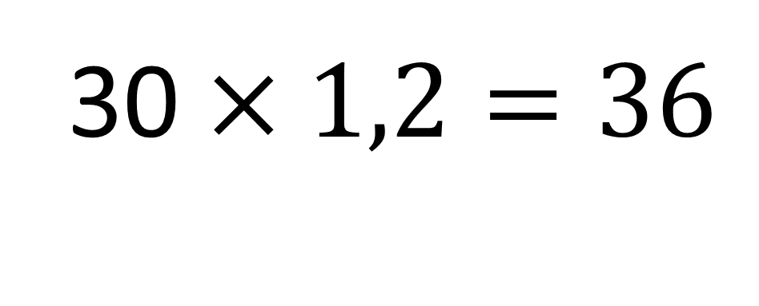
Correction
30 $×1,2=36$
Il dépense 36 €.

Slide 7
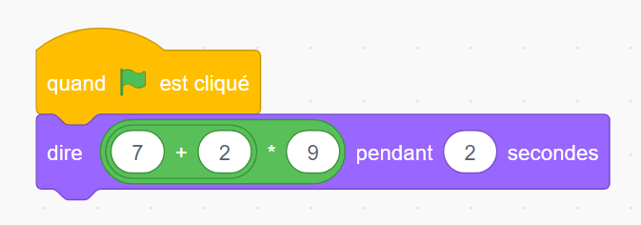
Que va dire le lutin ?

Slide 8
Correction
Cette opération est prioritaire.
Le lutin va dire :
(7 + 2) × 9 = 9 × 9
= 81

Slide 9
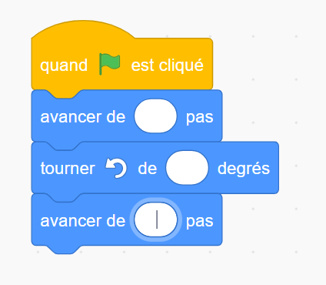


140°
150 pas
50 pas
Compléter le script pour que le lutin effectue le déplacement ci-dessus.

Slide 10
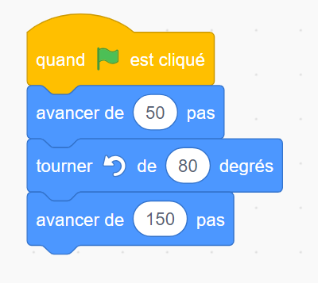
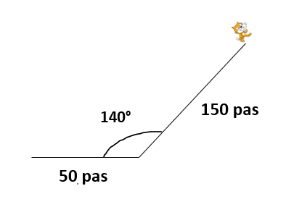
Correction

